Slide 1
MOOC – Software testing
Présentation du sudoku checker et solver
Gentile Donato

Slide 2
Sudoku Checker
Spécification du problème
Algorithme
Est-ce que la grille est bien formée ?
Taille de la grille de 9 * 9
Grille ayant 81 chiffres
Est-ce que la grille est valide ?
Grilles avec des lignes et colonnes allant de 1 – 9 avec aucune répétition
Grilles avec sous-grilles allant de 1 – 9 avec aucune répétition dans chacune des sous-grilles

Slide 3
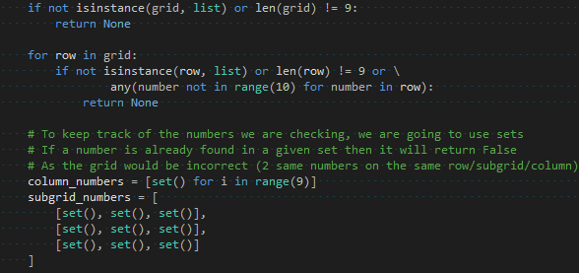
Un peu de code…

Slide 4
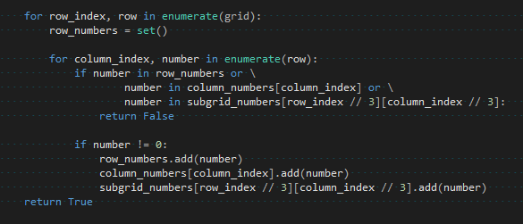
Un peu de code…

Slide 5
Sudoku Solver
Spécification du problème
Algorithme
Création d’une copie de la grille d’origine
Création d’une stack pour le backtracking
Vérification de chaque ligne/colonne/sous-grille
Essais erreur jusqu’à trouver la solution
Peu être gourmand en ressources

Slide 6
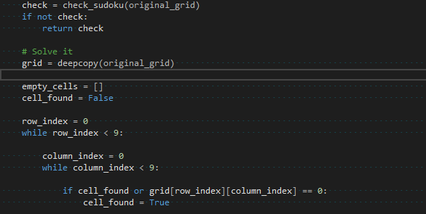
Code du Sudoku Solver

Slide 7
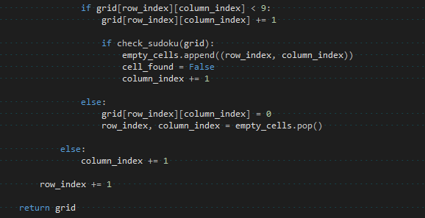
Code du Sudoku Solver

Slide 8
Random Tester
Test de la fonction solve_sudoku
Générer une complète grille valide
Insérer des zéros
Résoudre la grille avec le solver
Vérifier que la grille soit valide et complétée
Elle doit être correct (check_sudoku)
Elle doit correspondre à la grille de départ

Slide 9
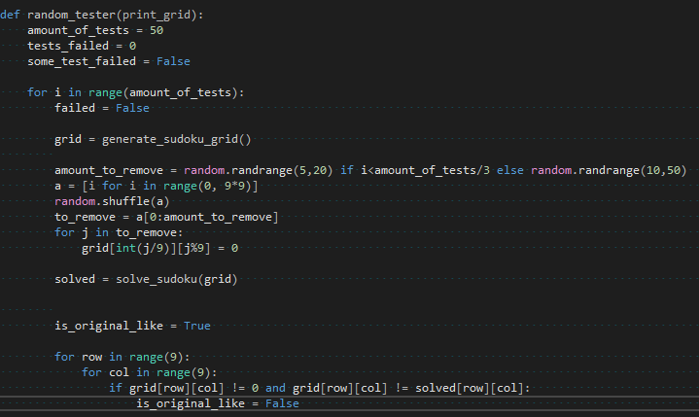
Code du Random Tester

Slide 10
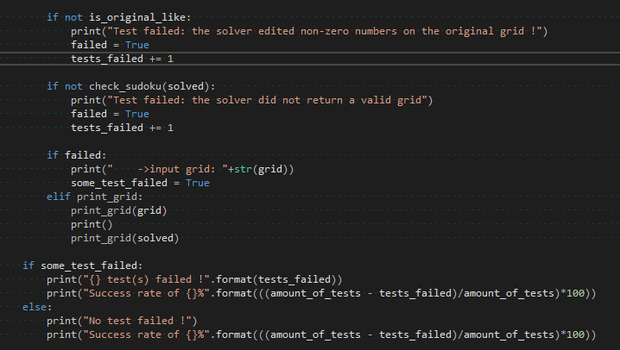
Code du Random Tester

Slide 11
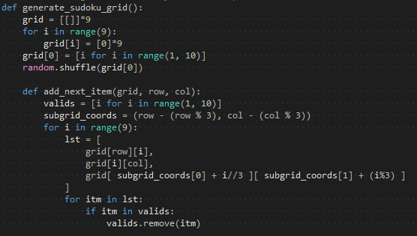
Code du Générateur de grilles

Slide 12
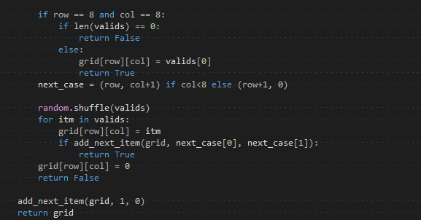
Code du Générateur de grilles

